Slide 1
Федеральное государственное бюджетное образовательное учреждение высшего образования «Красноярский государственный медицинский университет имени профессора В.Ф. Войно-Ясенецкого» Министерства здравоохранения и социального развития Российской Федерации
Отчет о прохождении практической подготовки
33.02.01 фармация
код наименования специальности
МДК 03.01 Организация деятельности аптеки и её структурных подразделений
наименование дисциплины
На базе ГА №84
Выполнила студентка 204 группы
Греб Софья Руслановна
Преподаватель: Тельных Маргарита Алексеевна
Красноярск 2022 г.

Slide 2
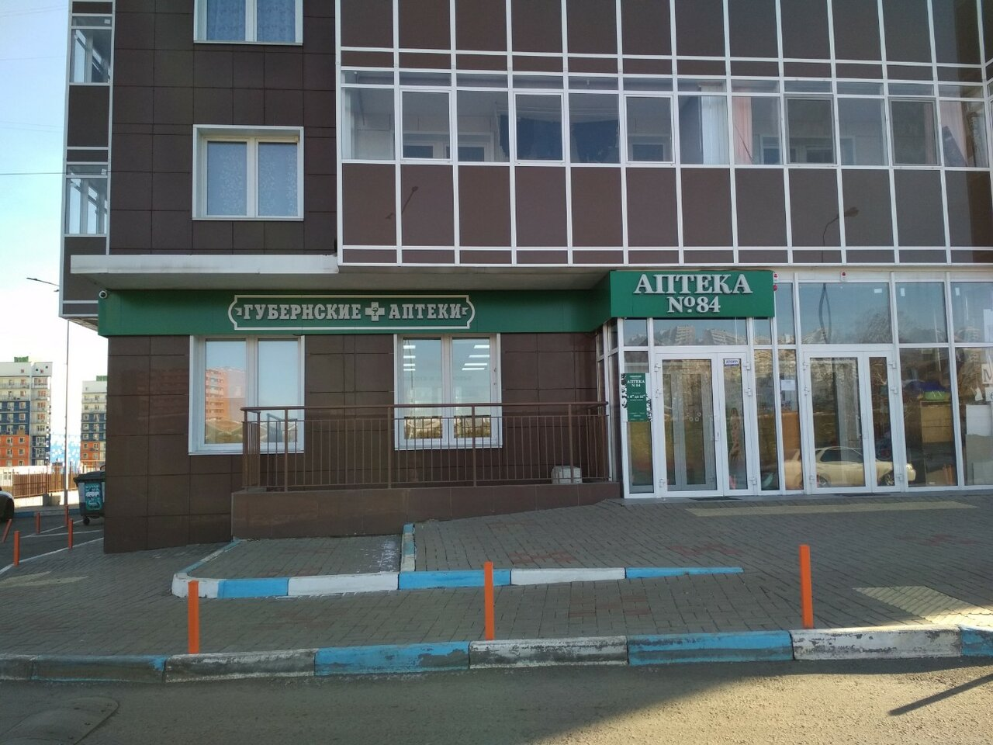
Вывеска аптеки ГА № 84

Slide 3
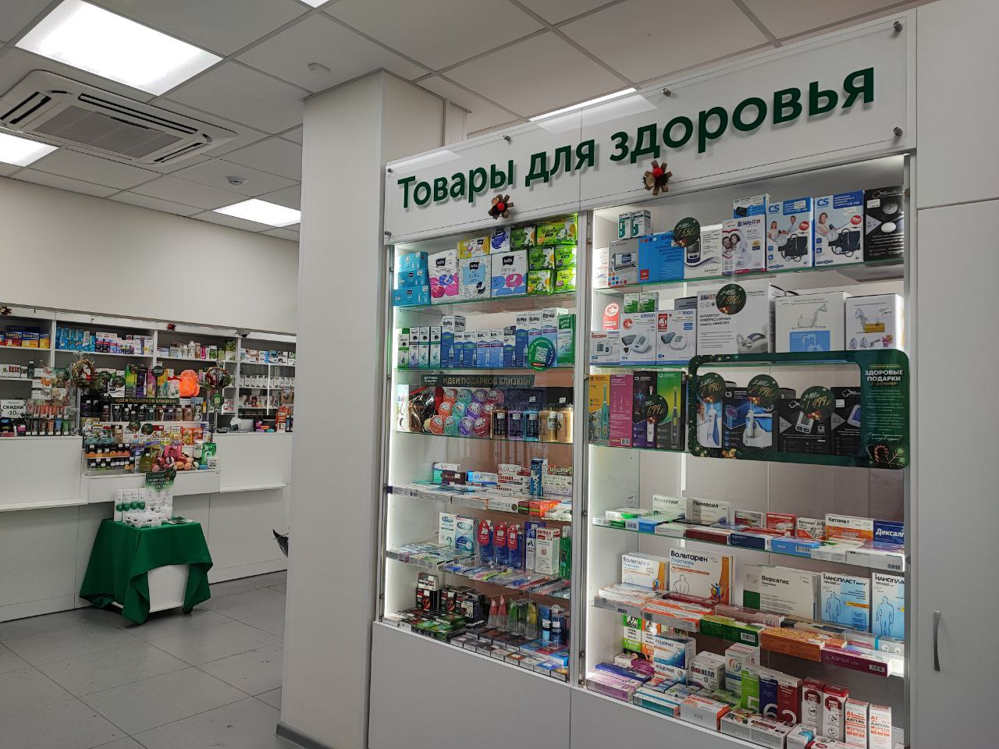
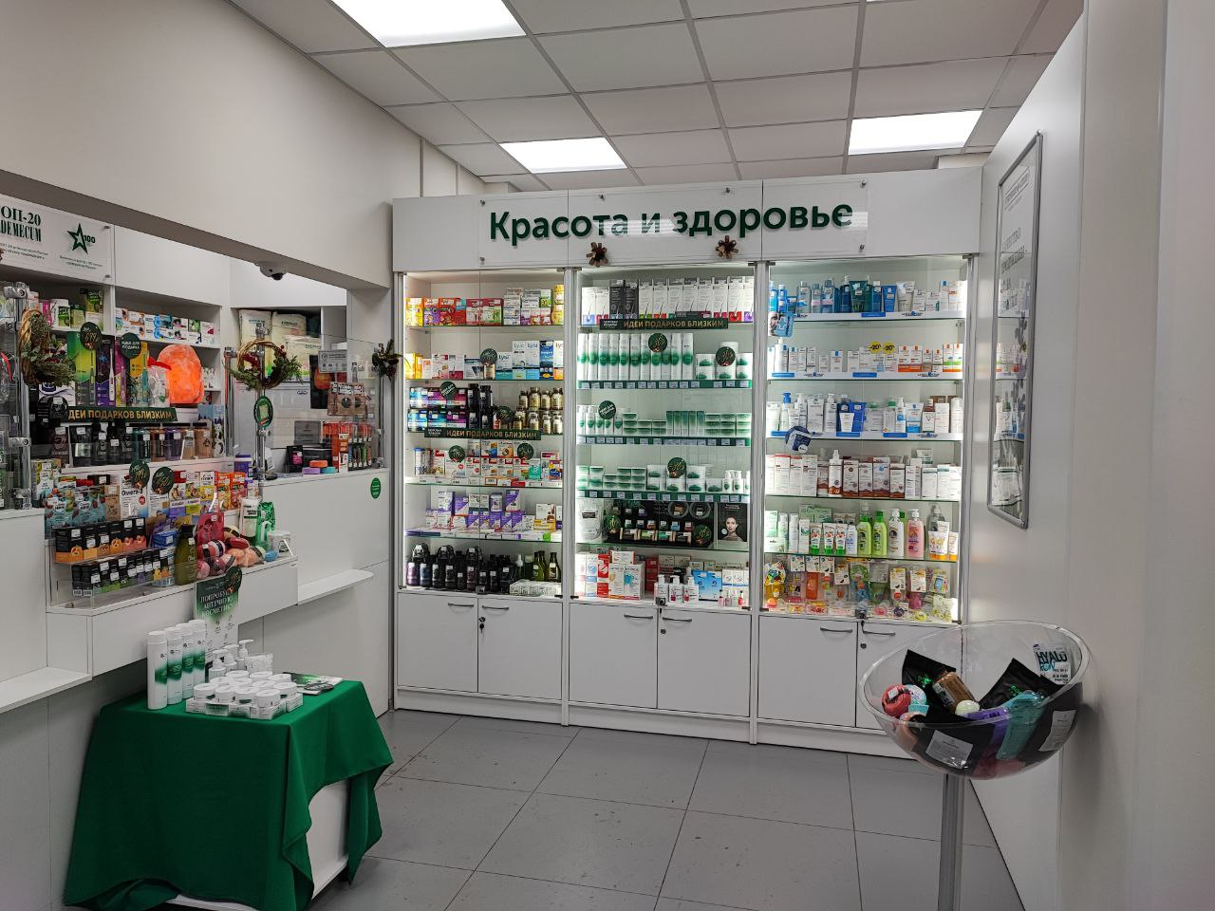
Торговый зал

Slide 4
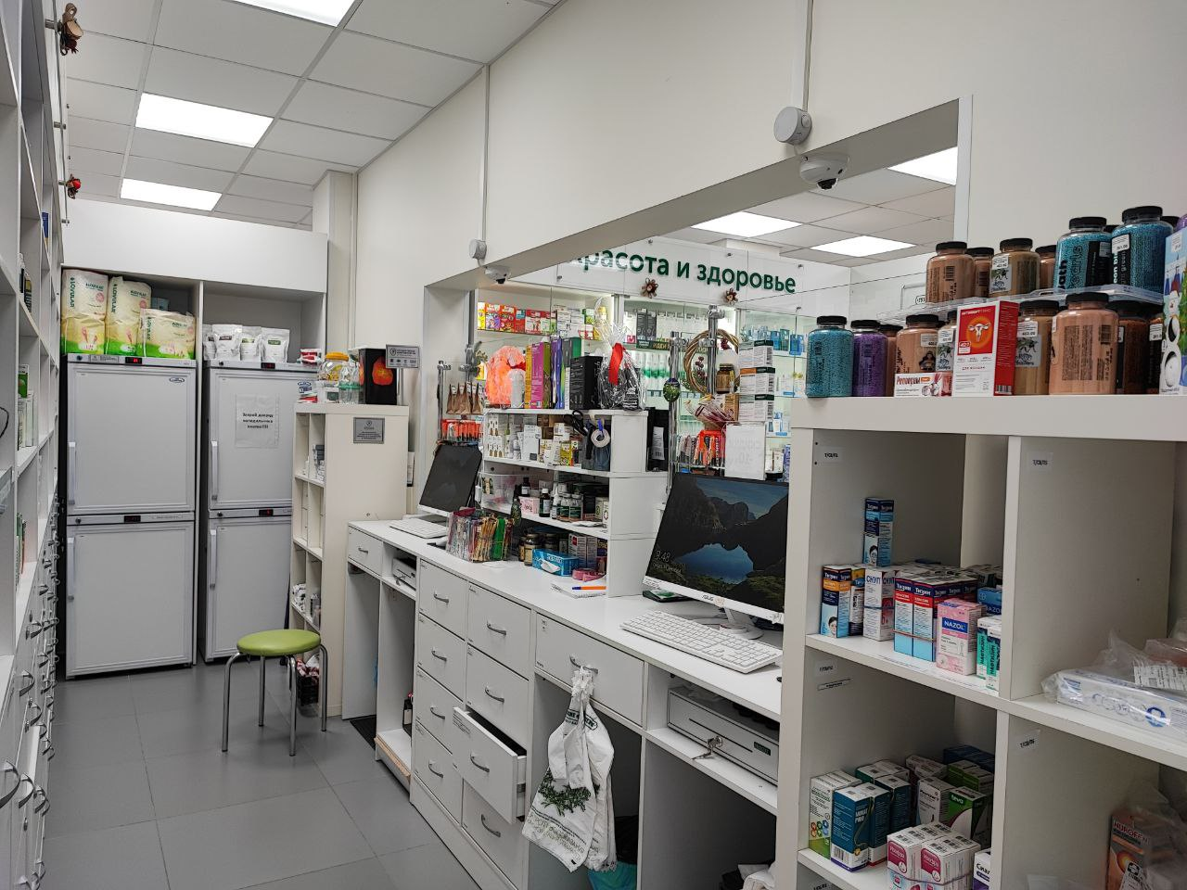
Рабочее место фармацевта

Slide 5
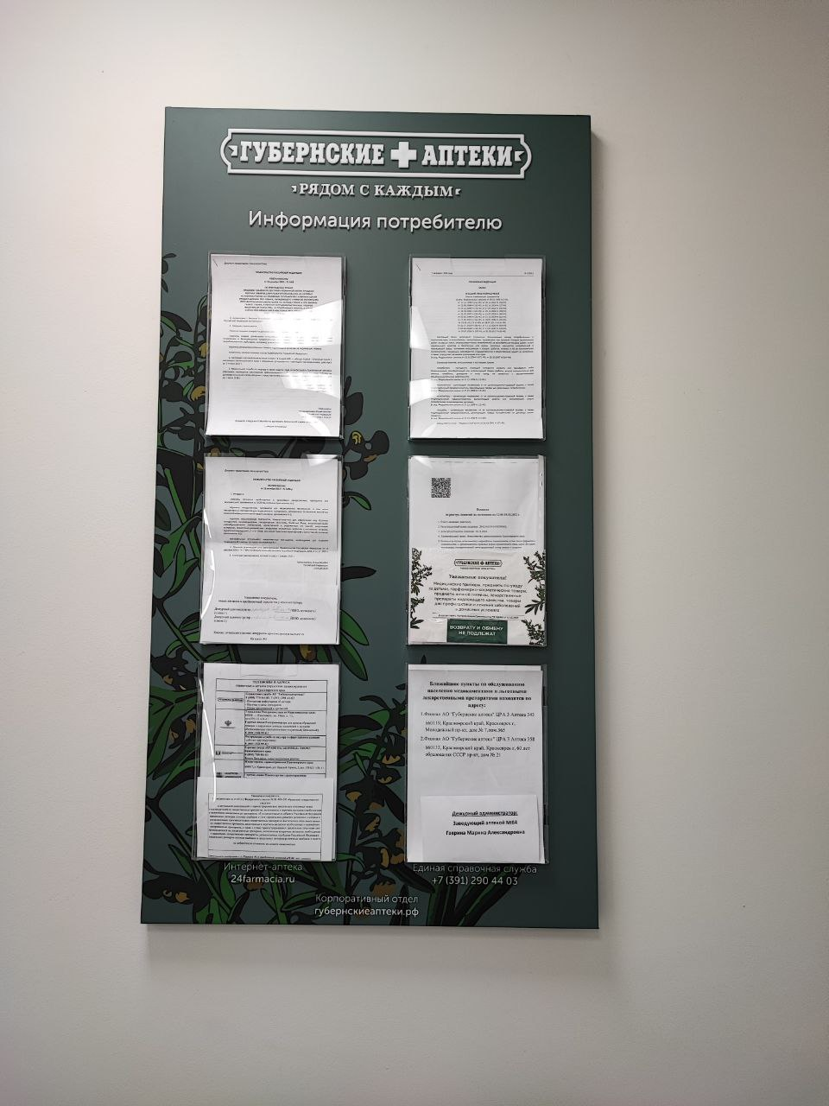
Информационный стенд для посетителей аптеки

Slide 6
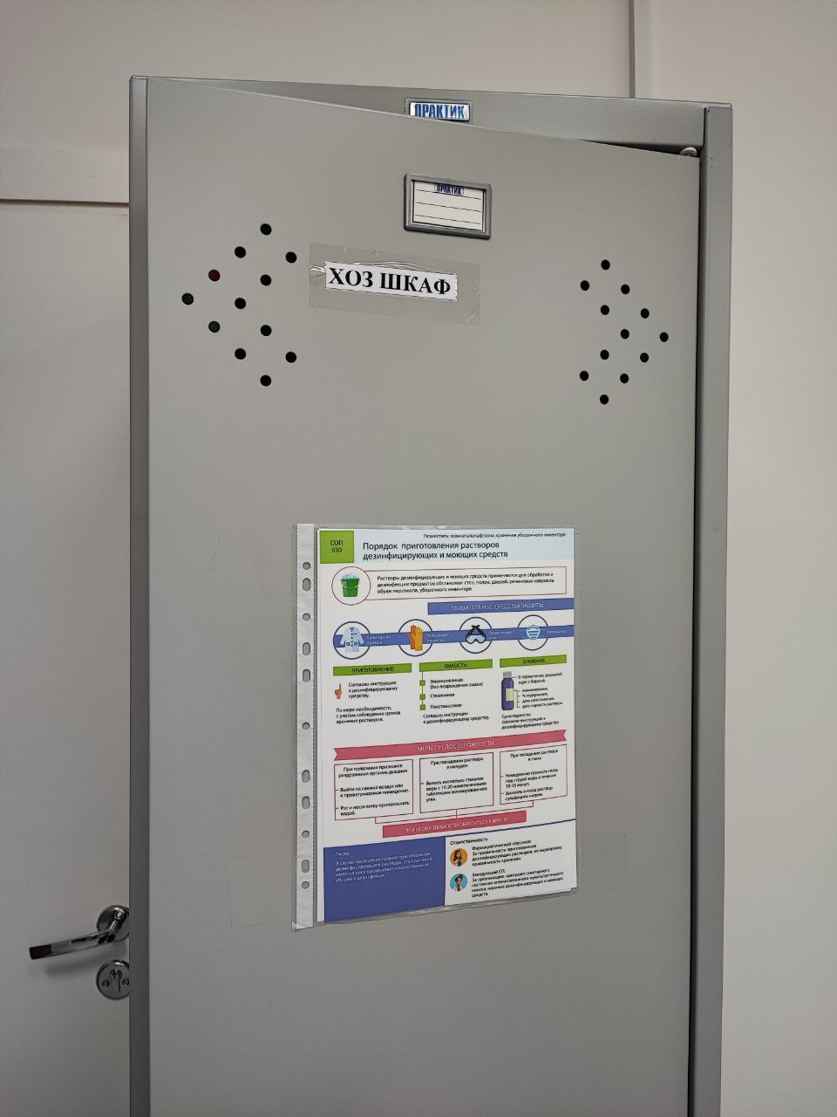
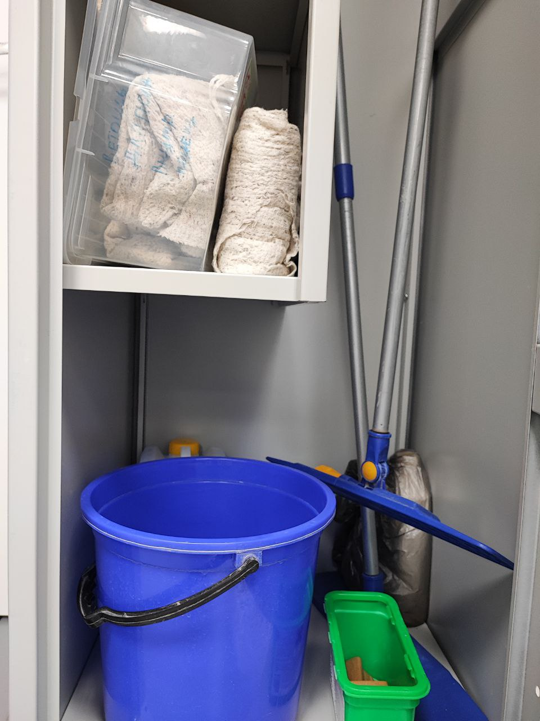
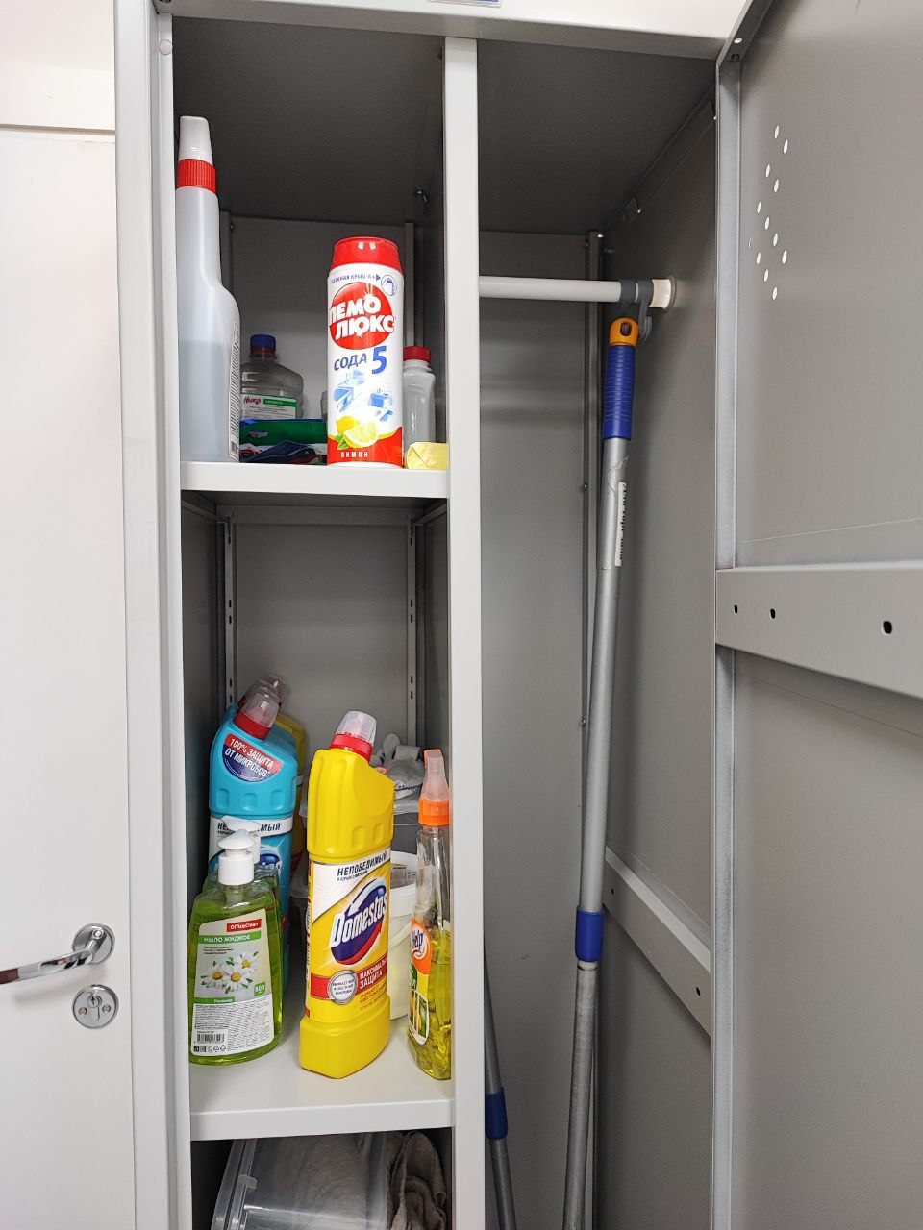
Шкаф №1 для хранения уборочного инвентаря

Slide 7
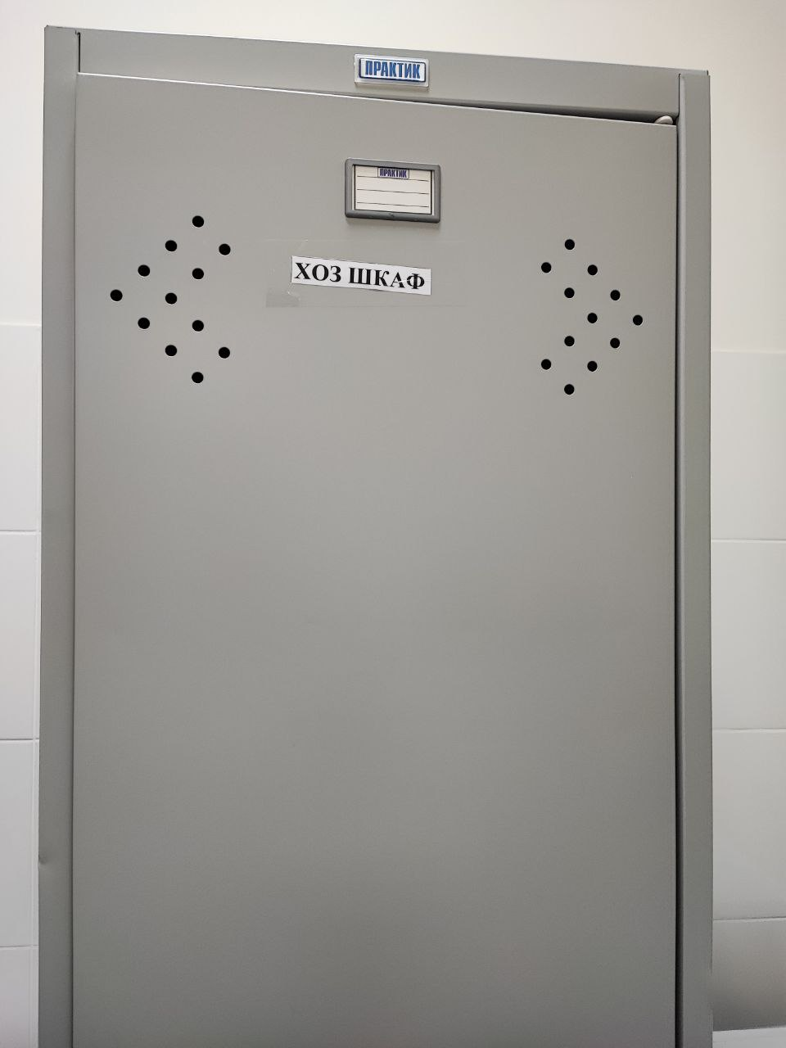
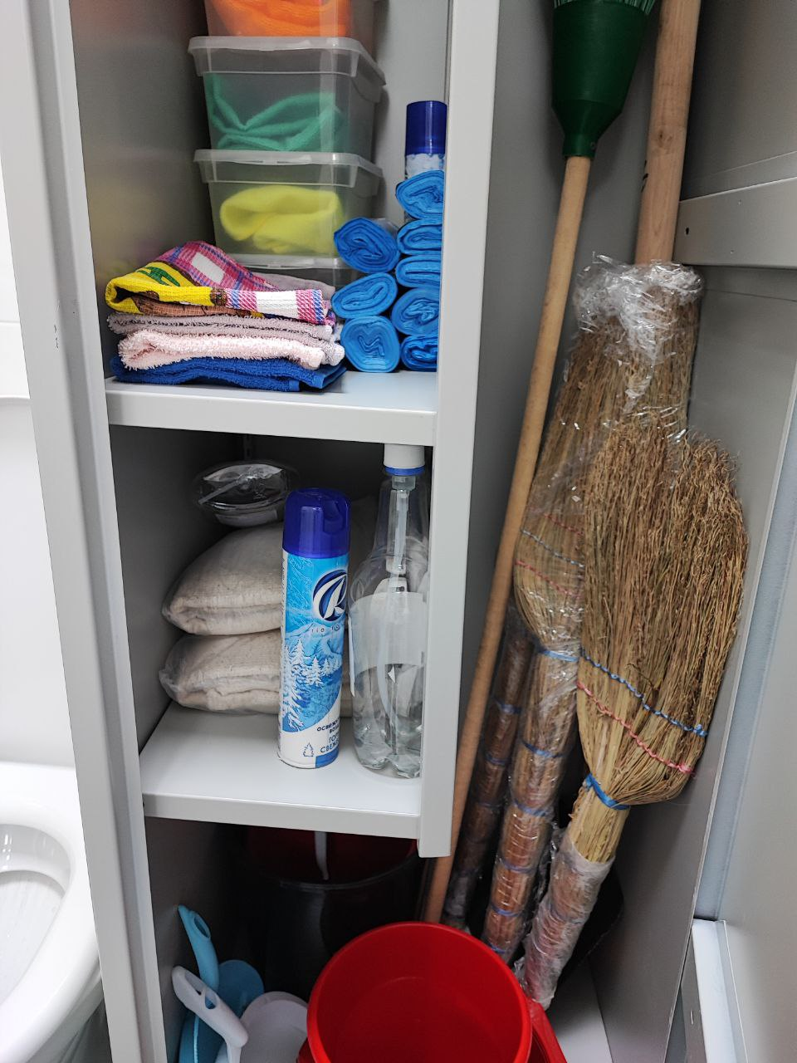
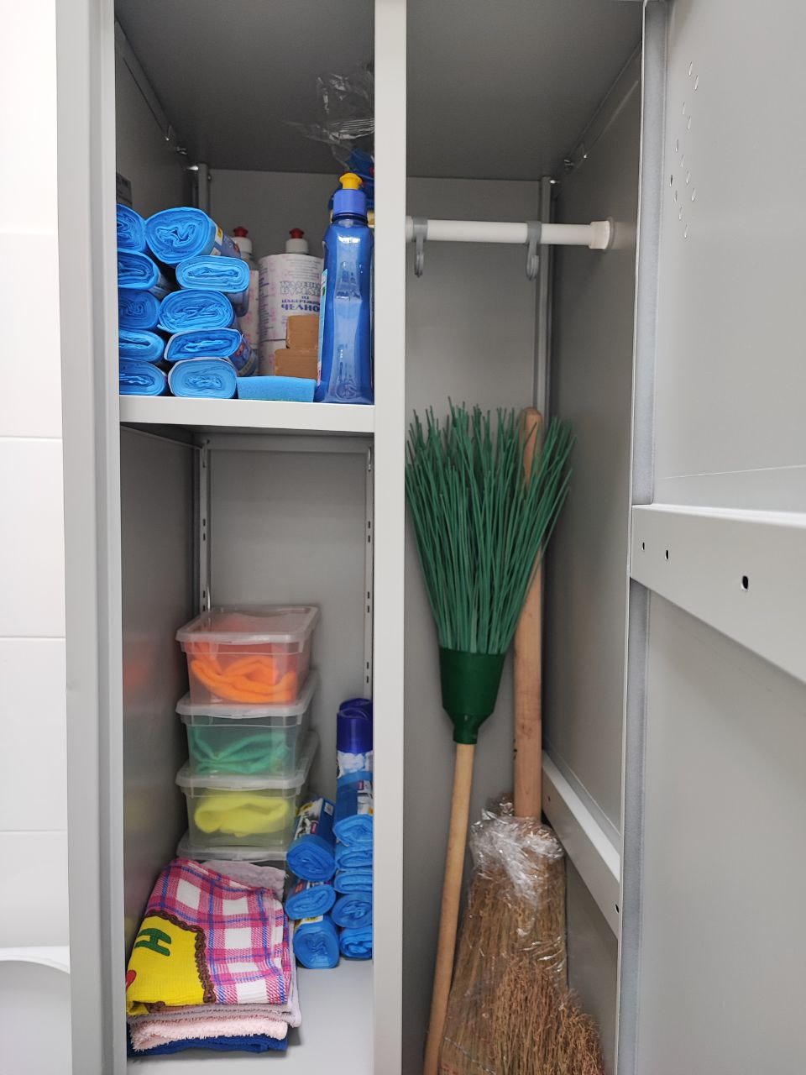
Шкаф №2 для хранения уборочного инвентаря

Slide 8
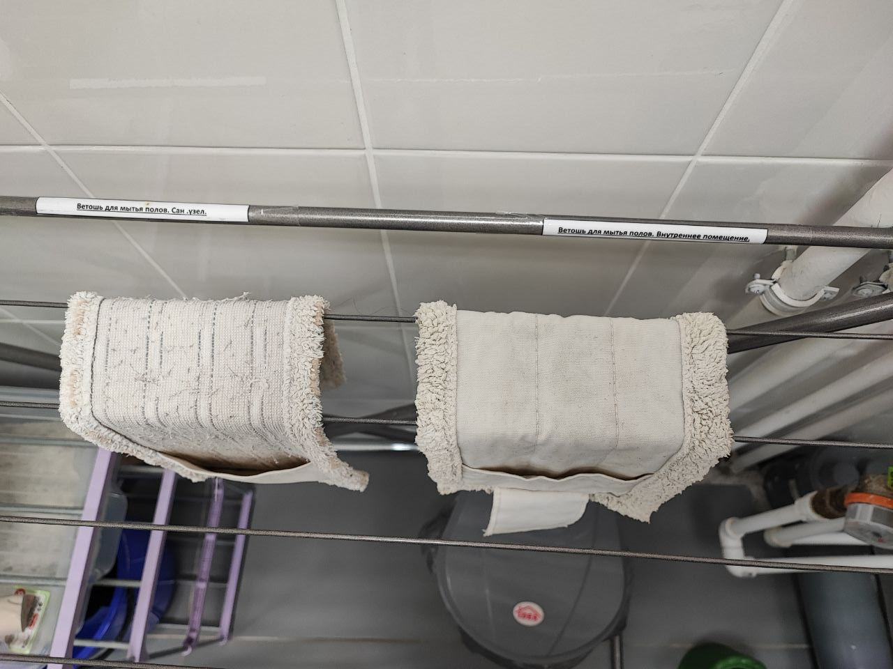
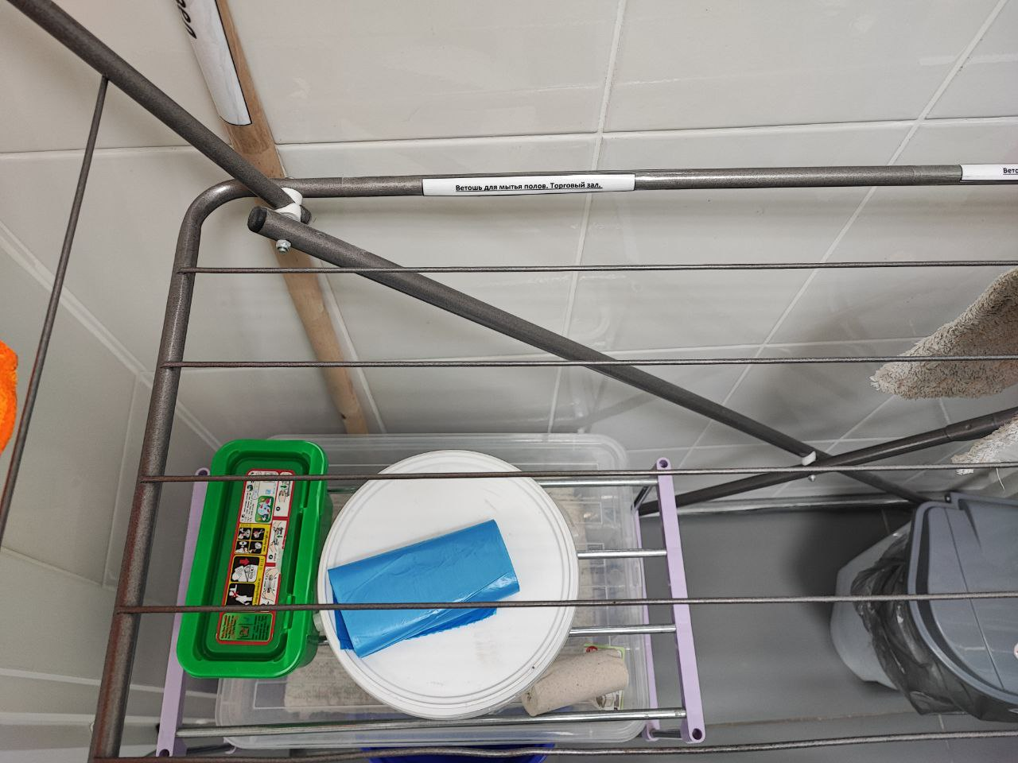
Промаркированный уборочный инвентарь

Slide 9
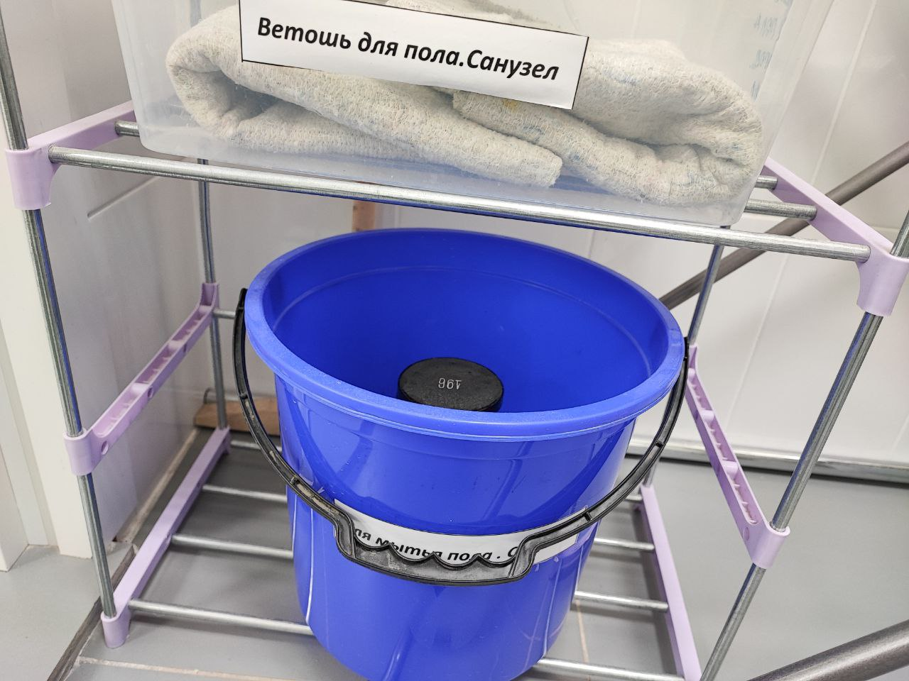
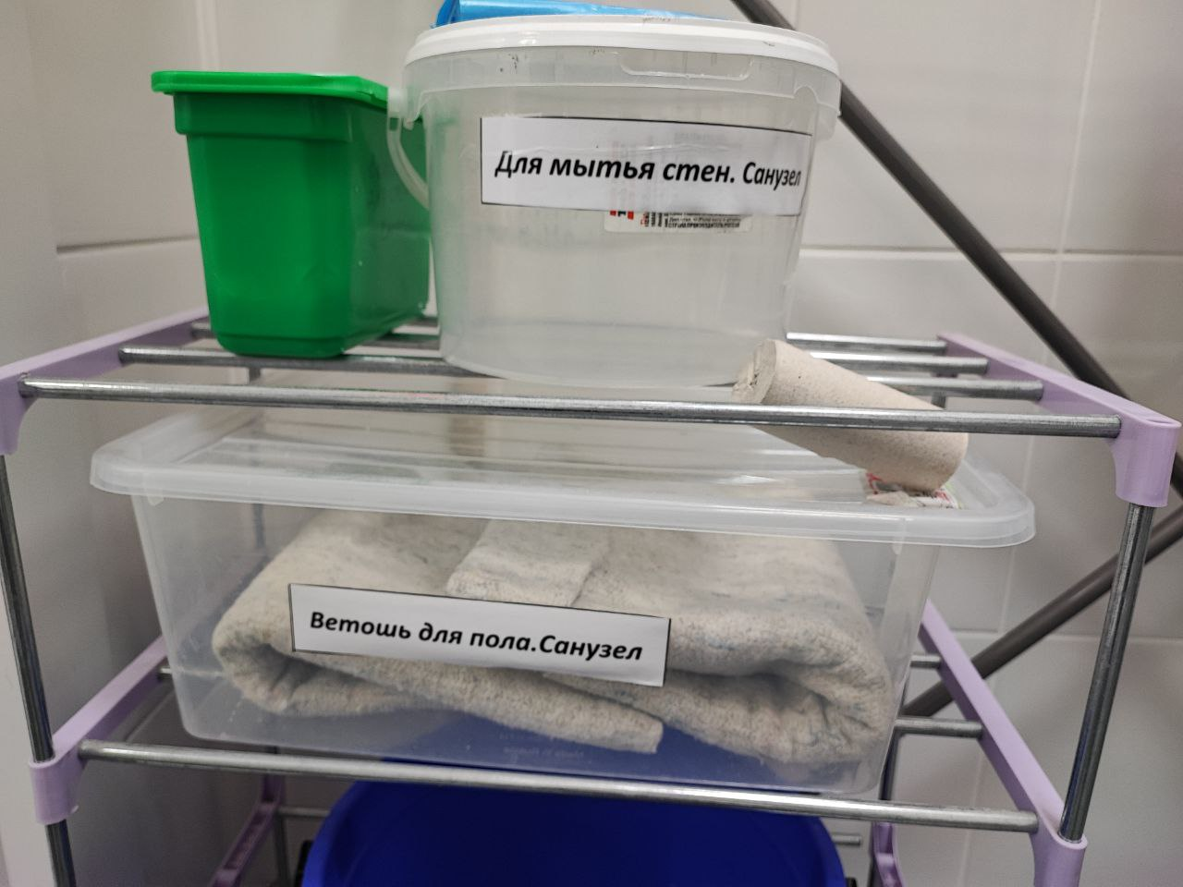
Промаркированный уборочный инвентарь

Slide 10
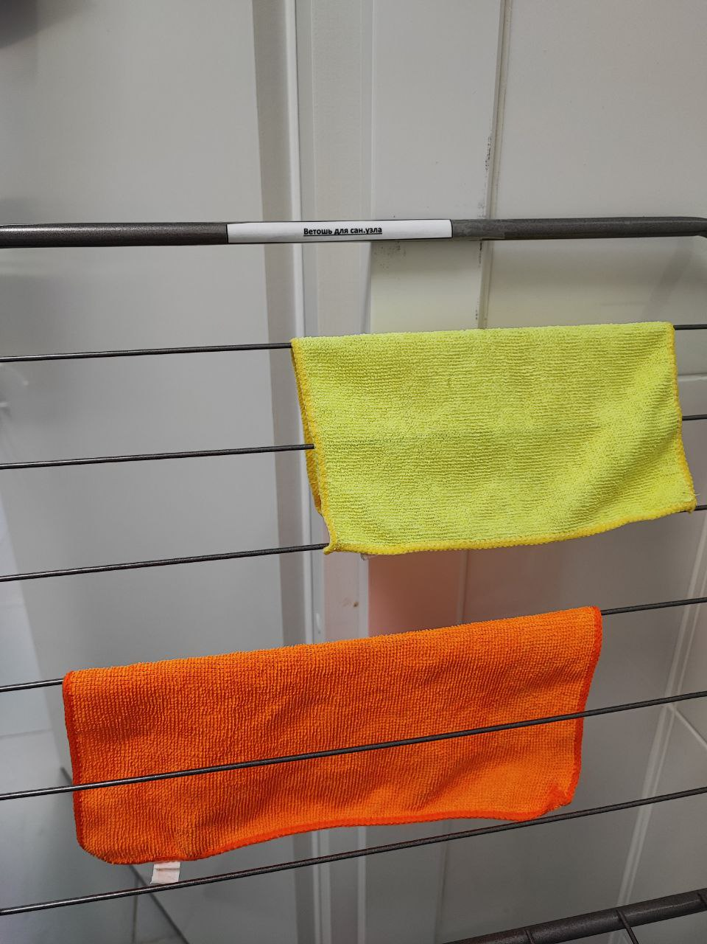
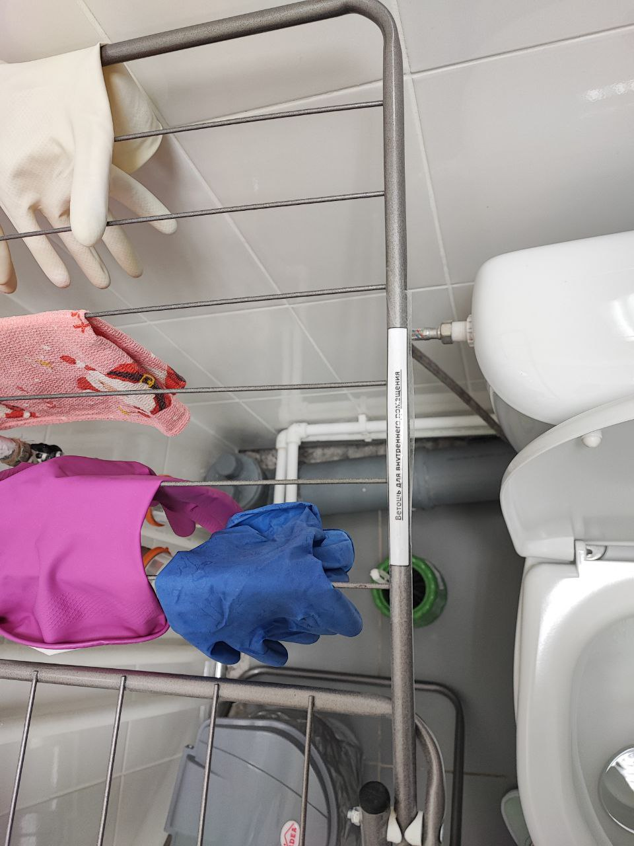
Промаркированный уборочный инвентарь

Slide 11
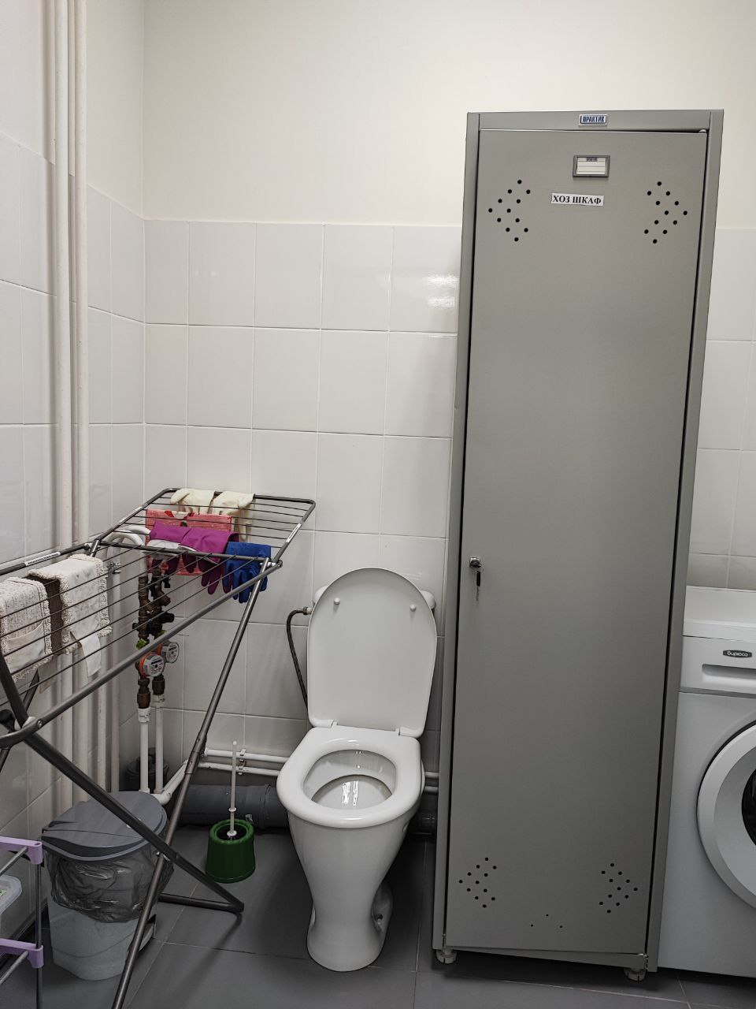
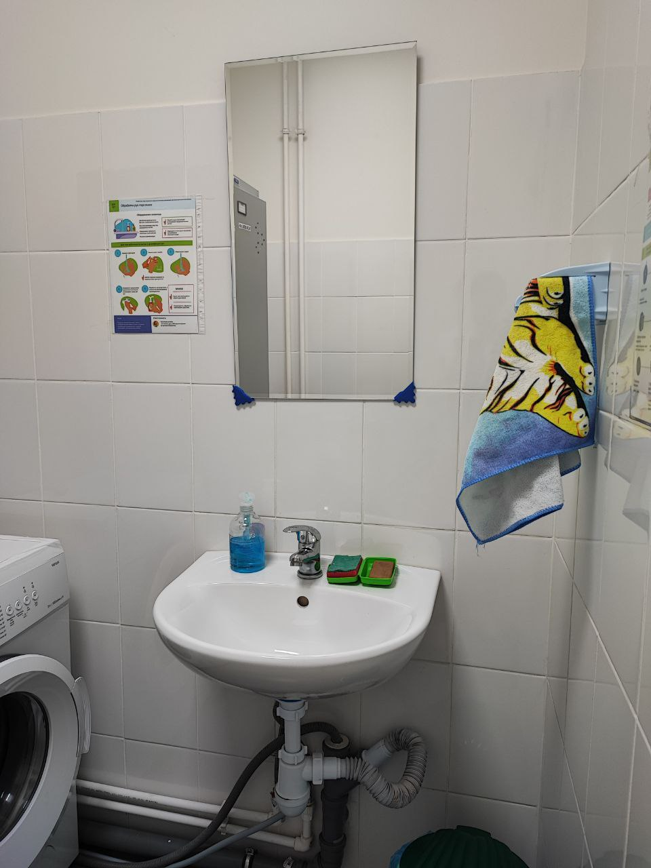
Санузел

Slide 12
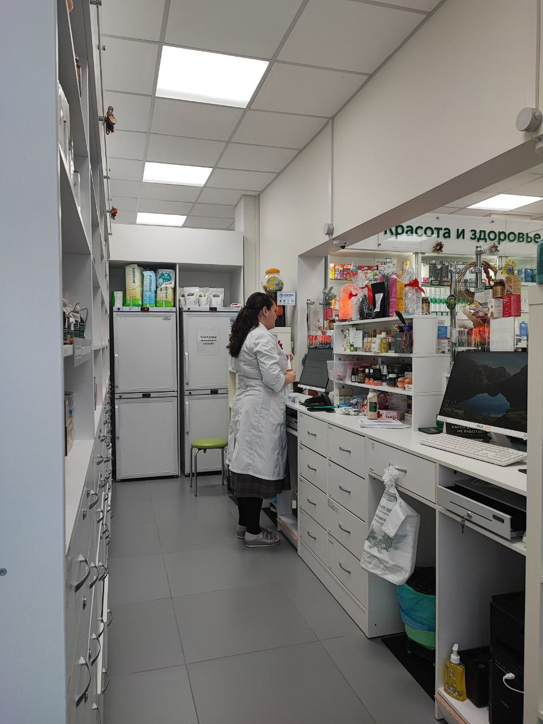
Фармацевт в санитарной одежде

Slide 13
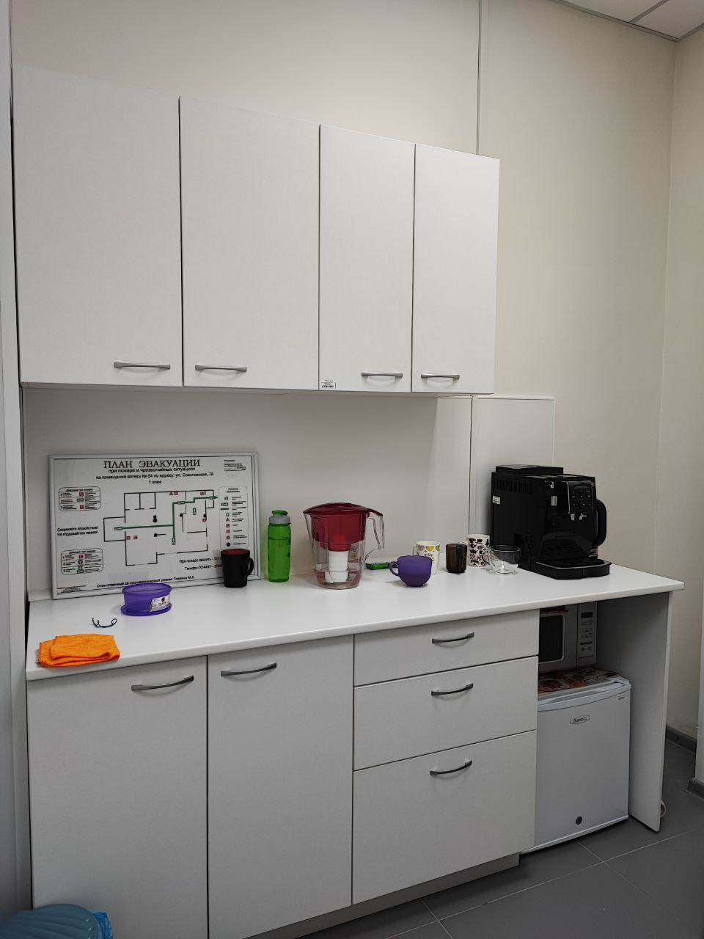
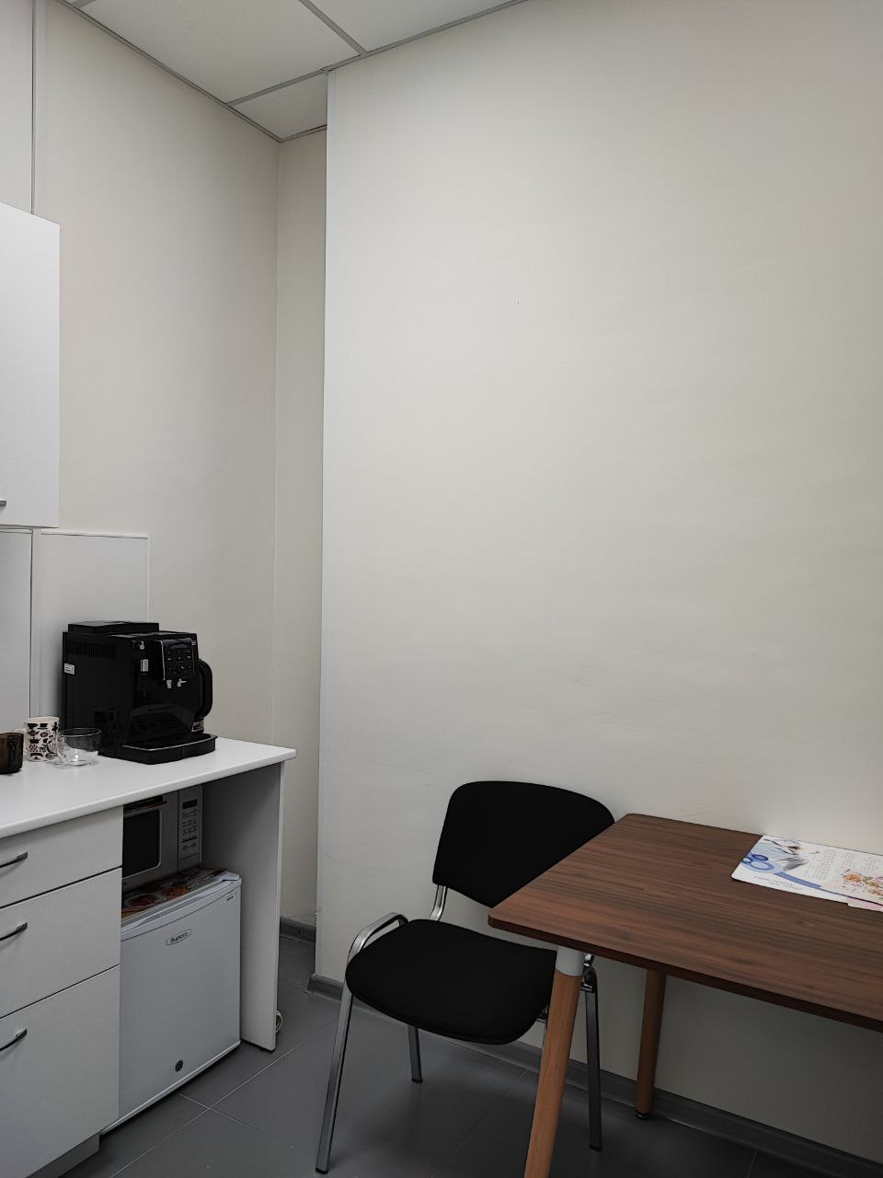
Административно-бытовая зона

Slide 14
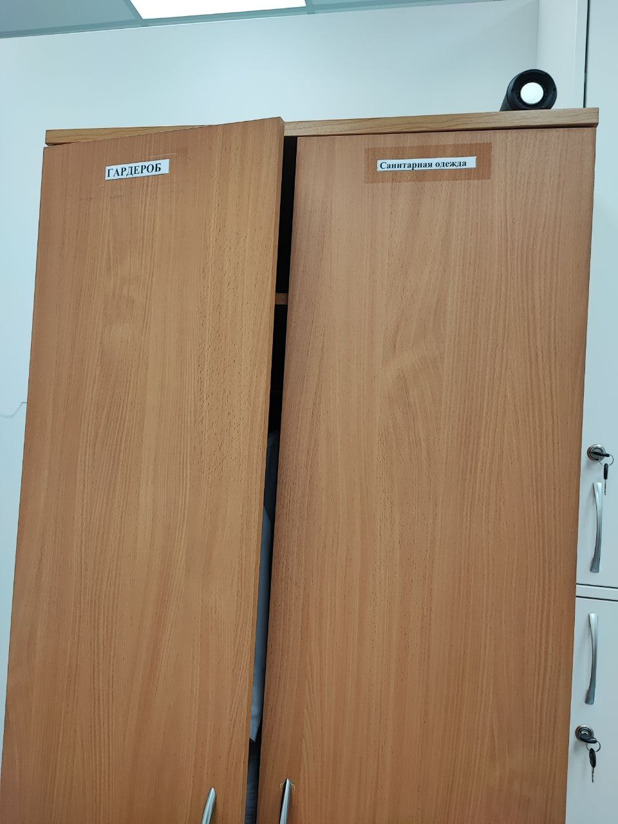
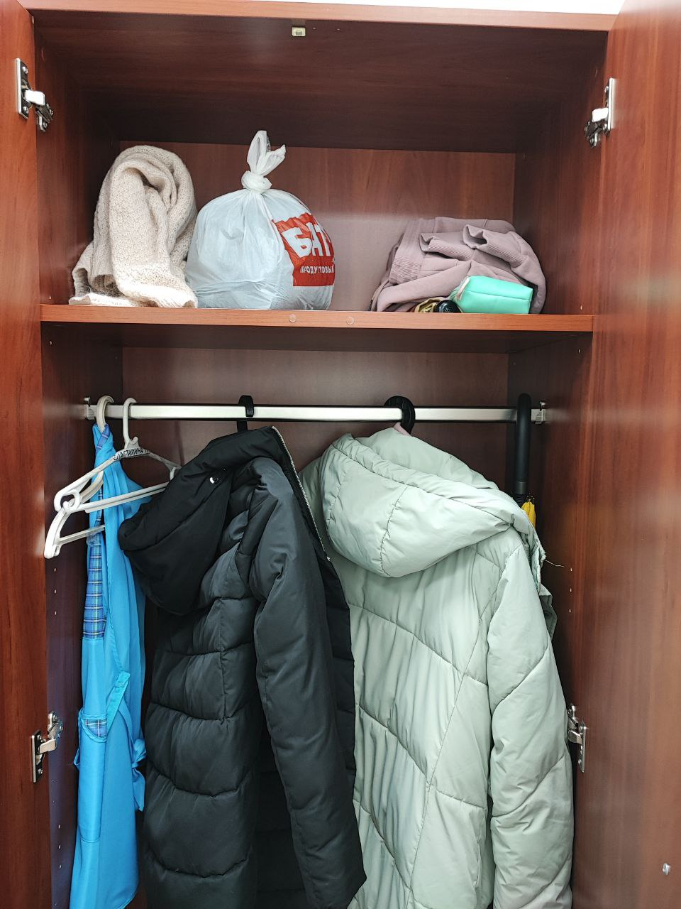
Зона хранения верхней одежды

Slide 15
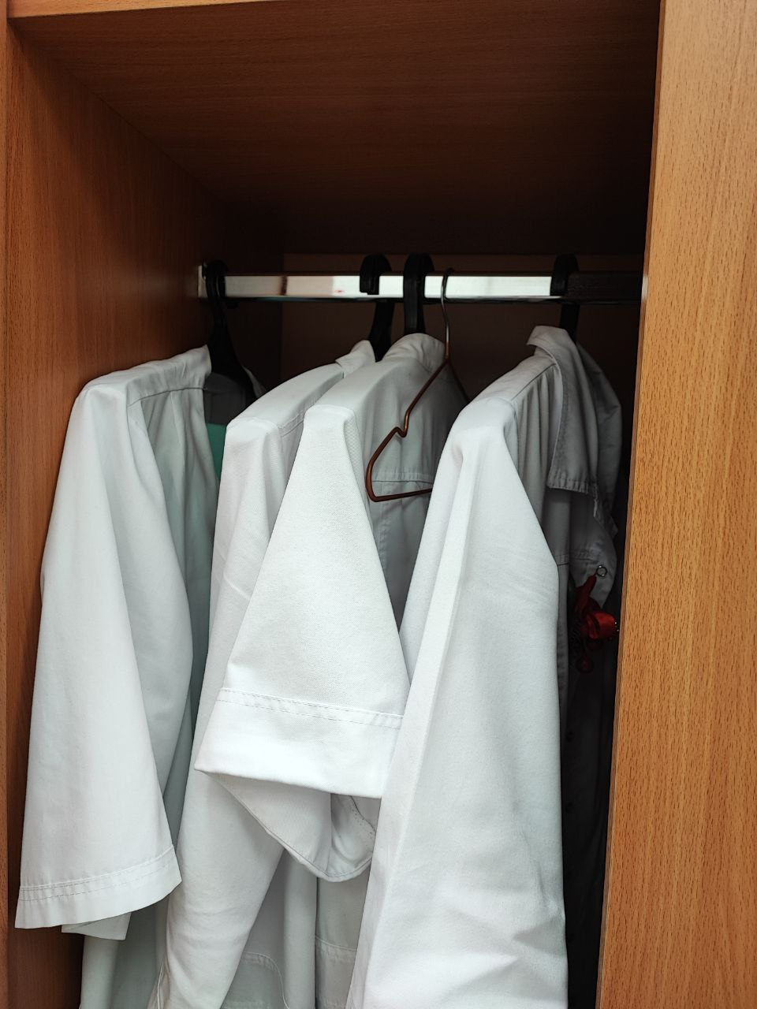
Зона хранения санитарной одежды

Slide 16
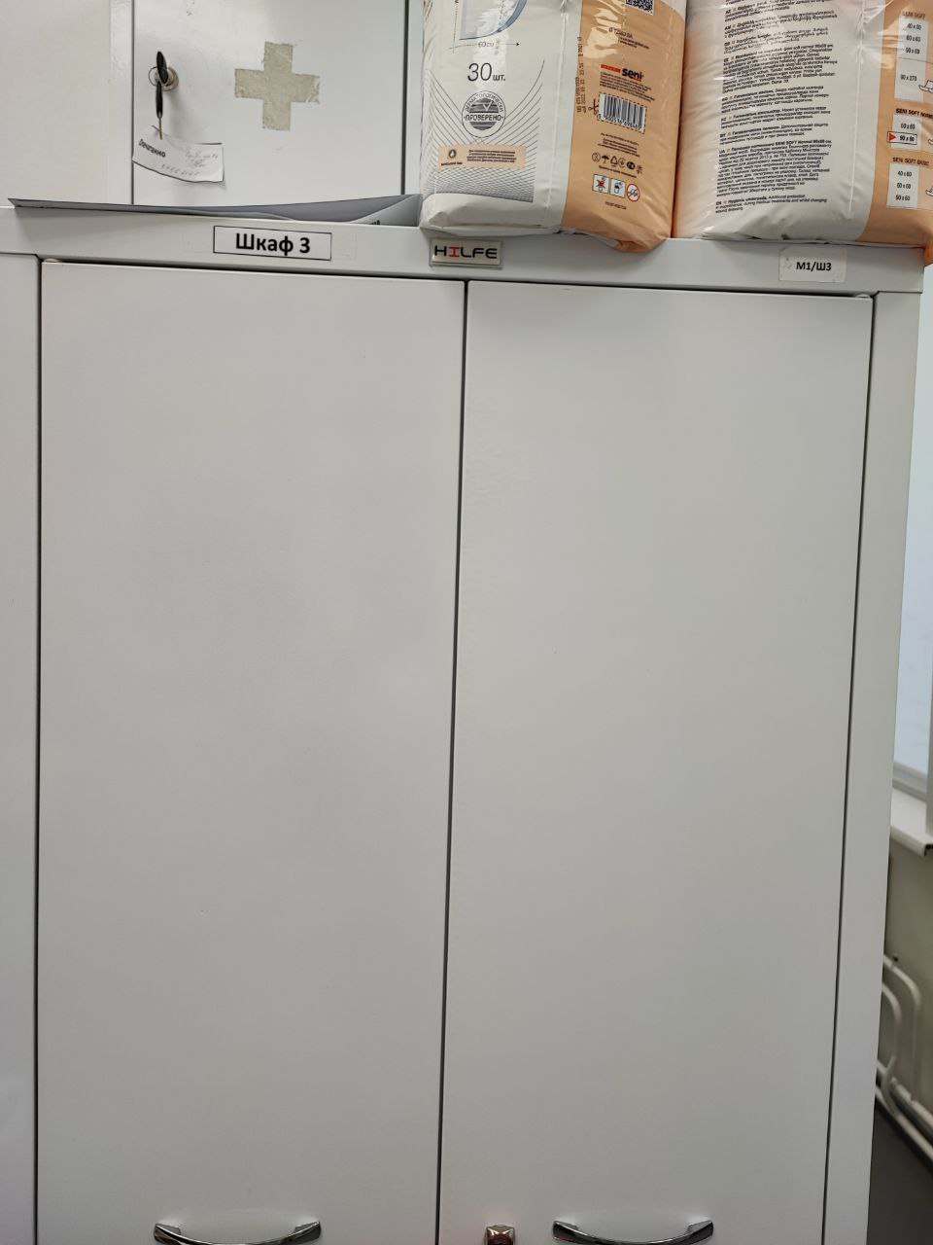
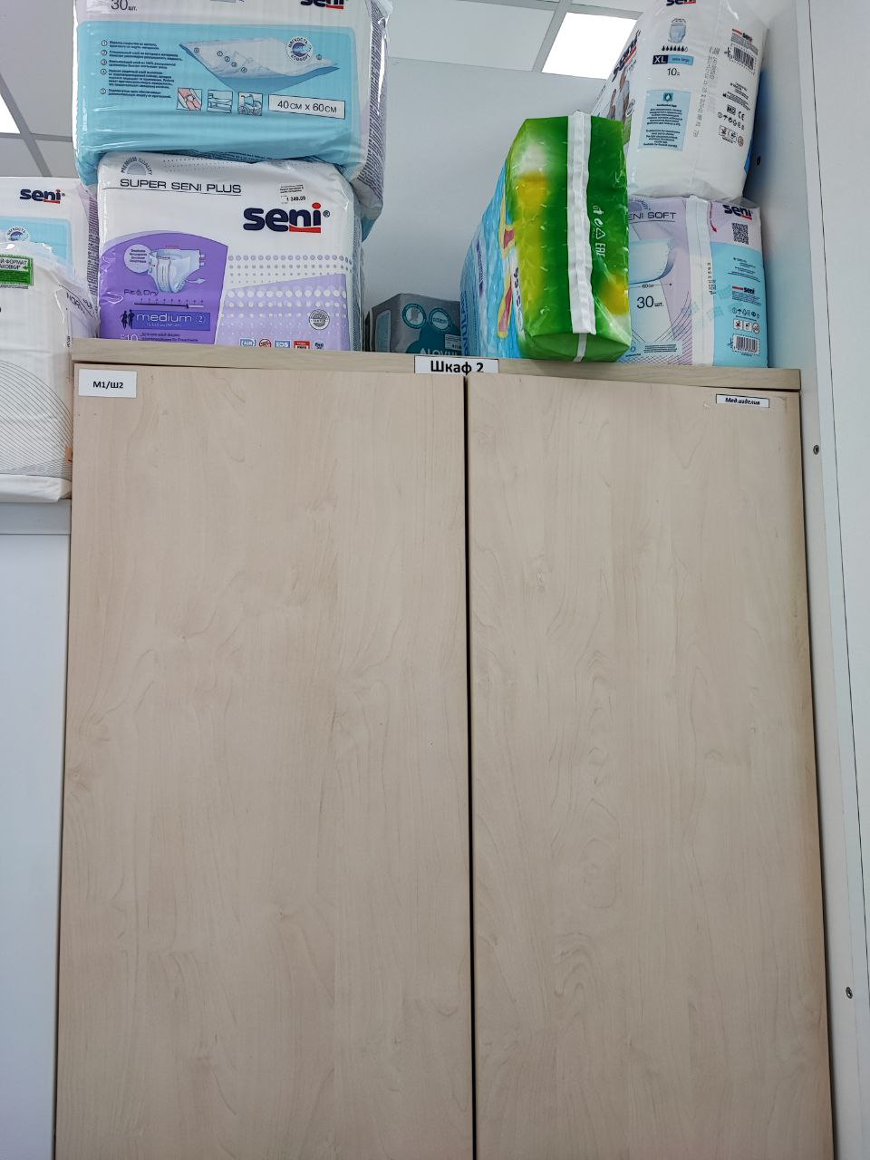
Материальные комнаты

Slide 17
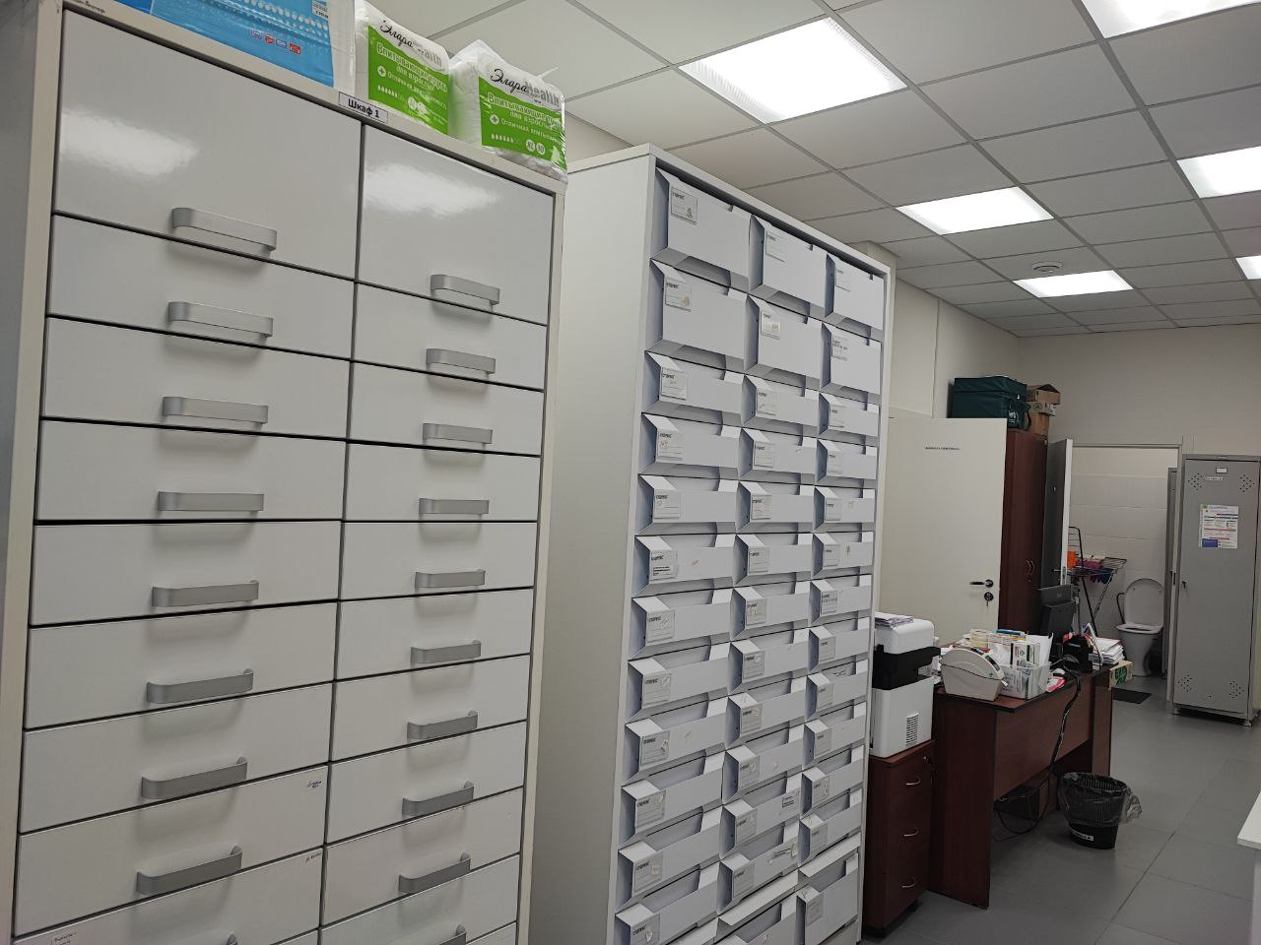
Материальные комнаты

Slide 18
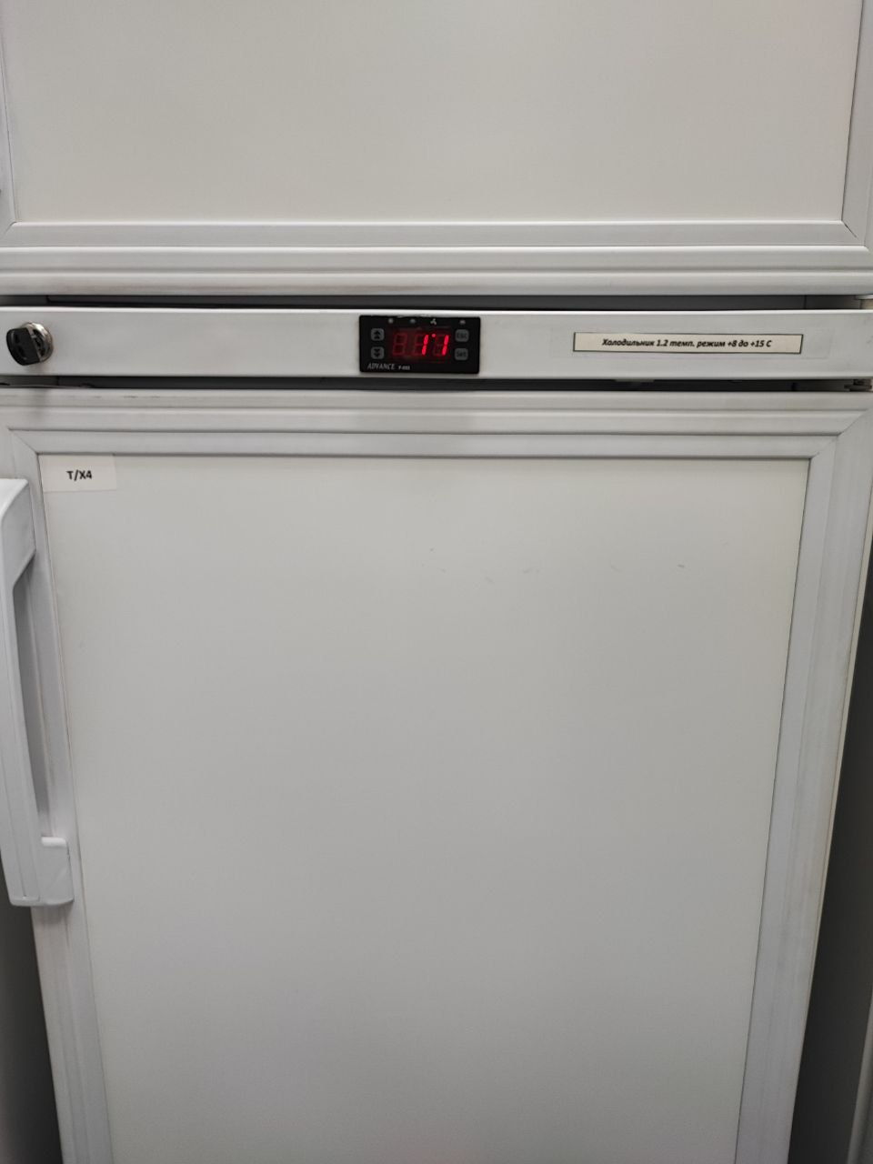
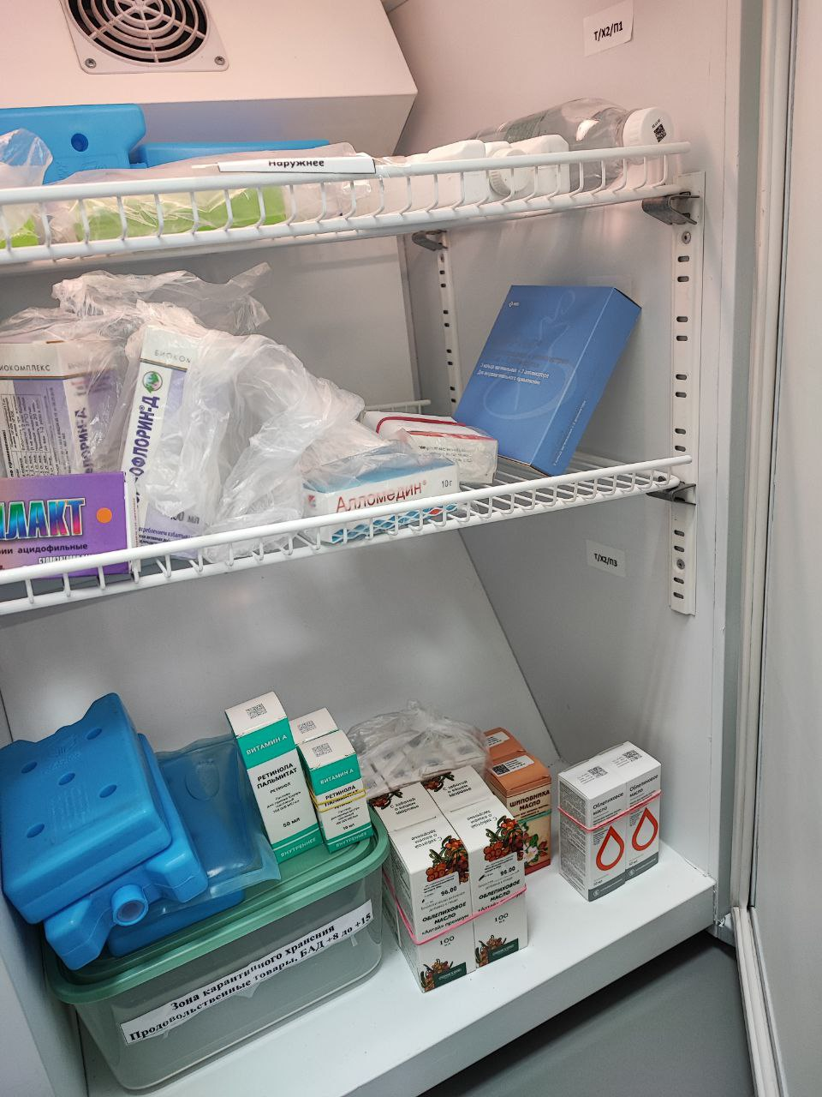
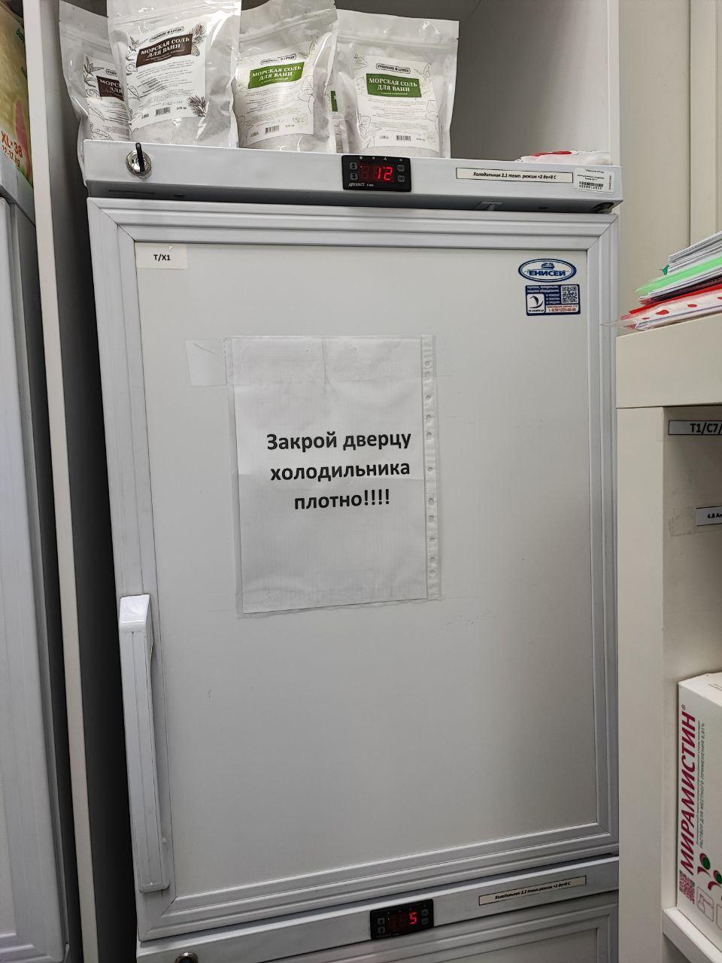
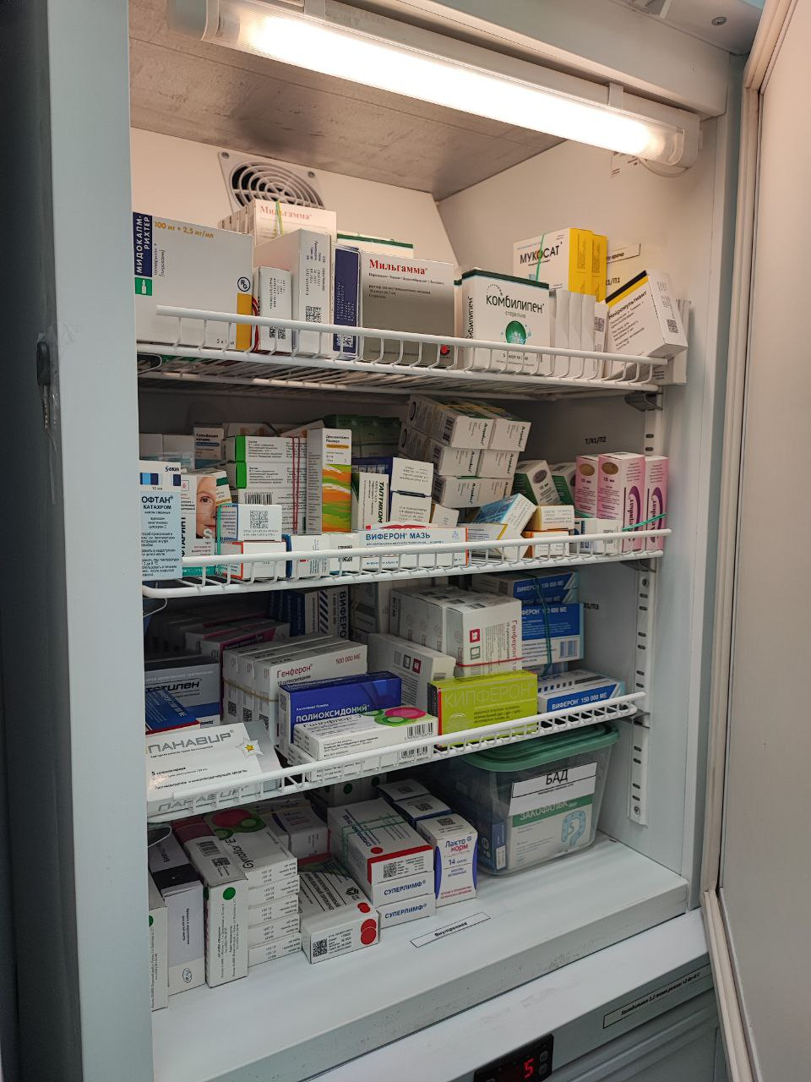
Холодильники

Slide 19
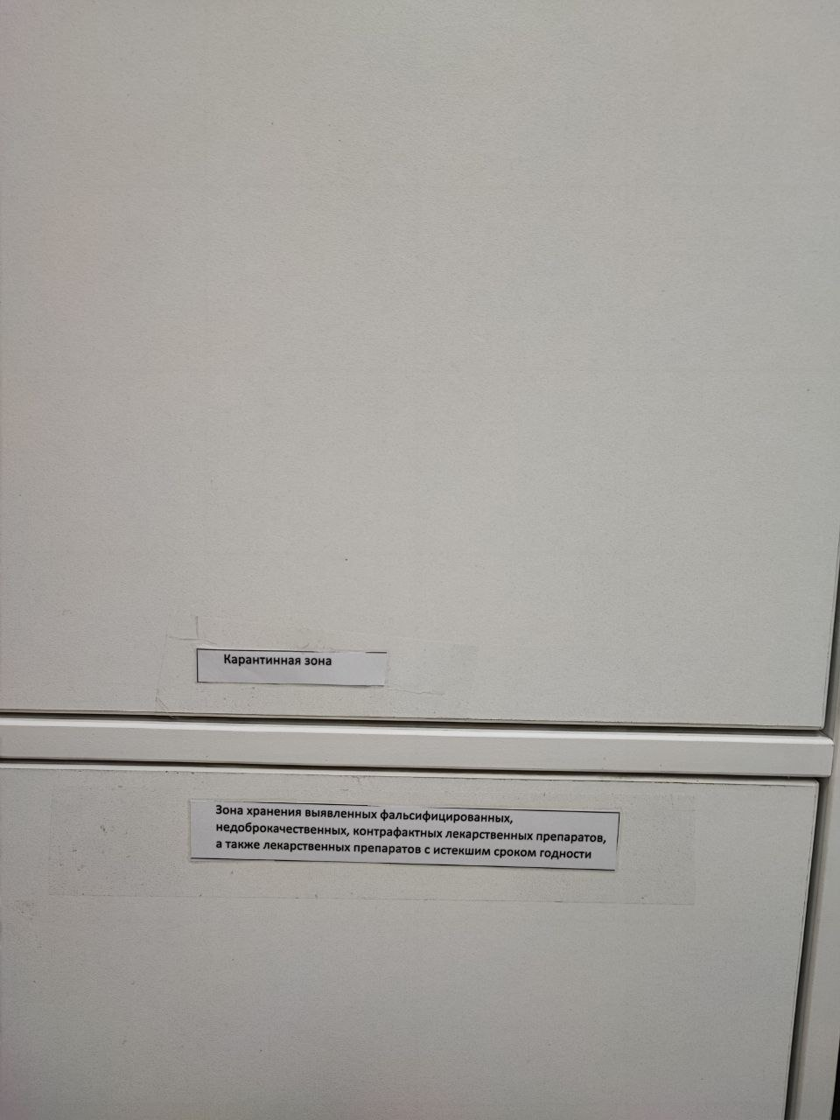
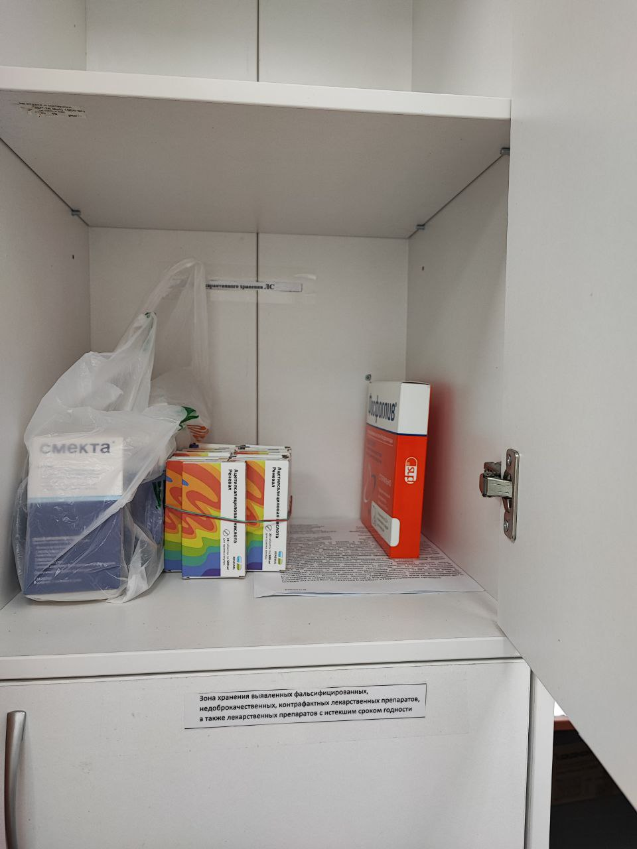
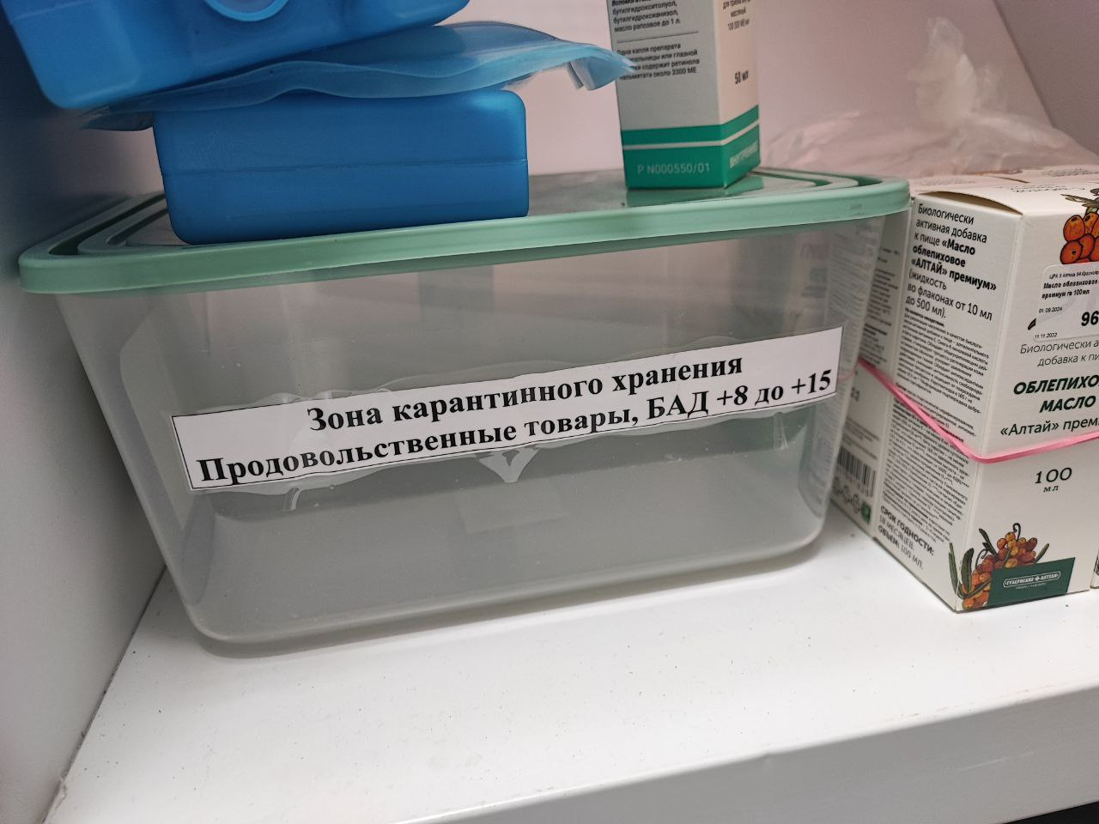
Карантинные зоны хранения лекарственных препаратов

Slide 20
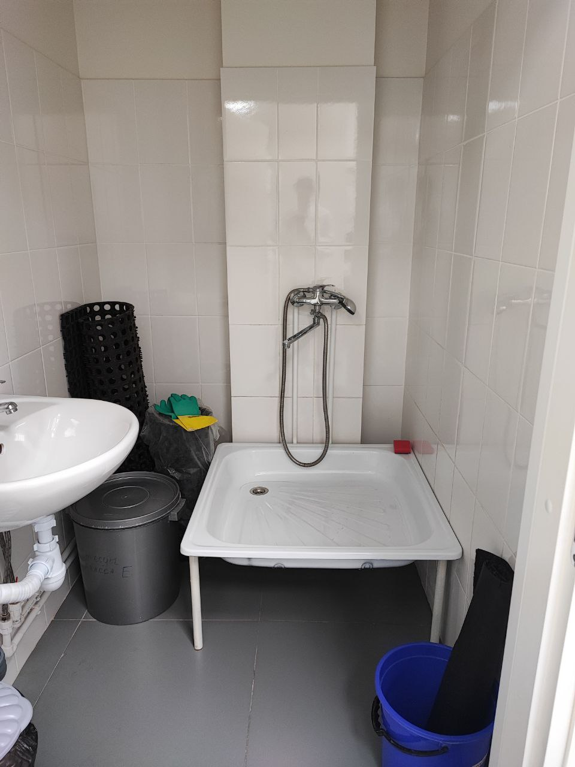
Тара для сбора медицинских отходов

Slide 21
Спасибо за внимание!

